Slide 1


Amélioration de la gestion de stock
Revue de projet
Flavio Ranchon | Jaël Vavasseur

Slide 2
Introduction
Problème :
Le Pôle plurimédia ne sait pas les stocks qu’il possède précisément
Solution :
Application de gestion de stocks
Efficacité
Rapidité
Simplicité d’utilisation
=> Augmentation de productivité

Slide 3
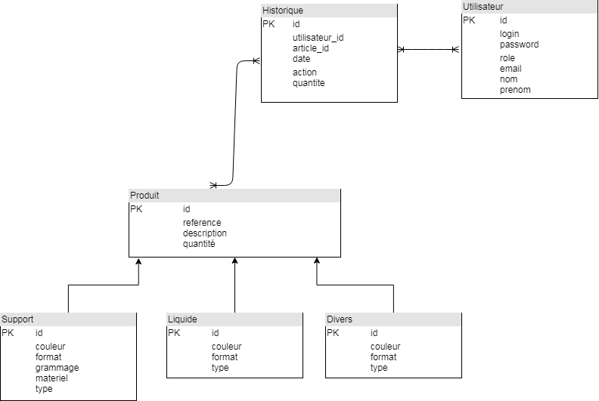
Tâches à effectuer – Base de données

Slide 4
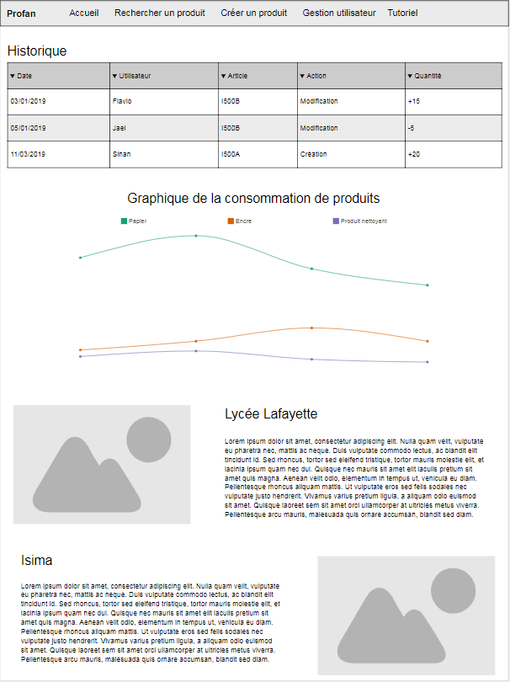
Tâches à effectuer
Interface utilisateur
Court historique
Statistiques

Slide 5
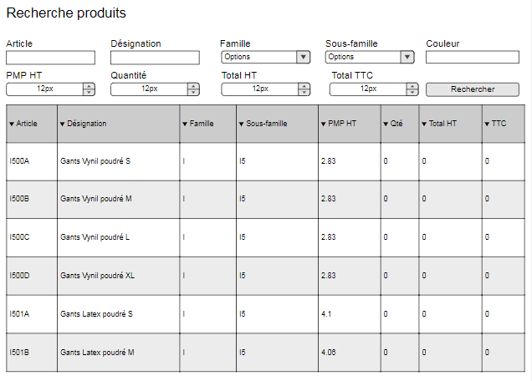
Tâches à effectuer
Scan
Interface utilisateur
Module de recherche
par champs et critères
Module de récupération
par code-barres

Slide 6
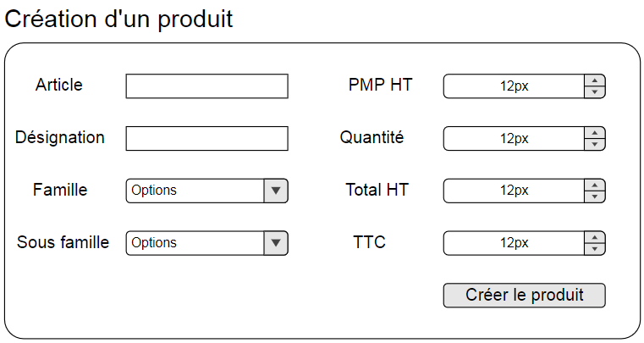
Tâches à effectuer
Interface utilisateur
Formulaire de création

Slide 7
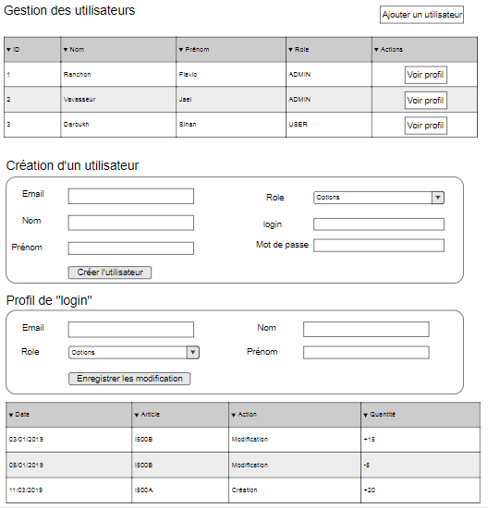
Tâches à effectuer
Interface utilisateur
Module de gestion des
utilisateurs

Slide 8
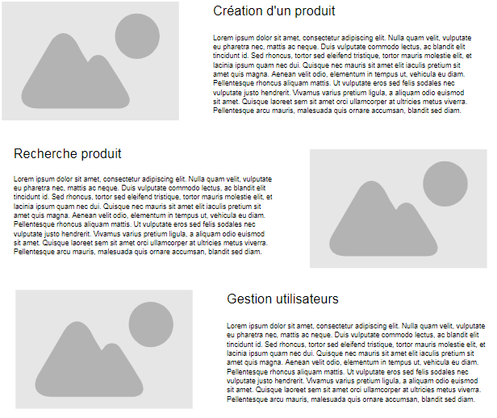
Tâches à effectuer
Interface utilisateur
Explications du
fonctionnement de l’appli

Slide 9
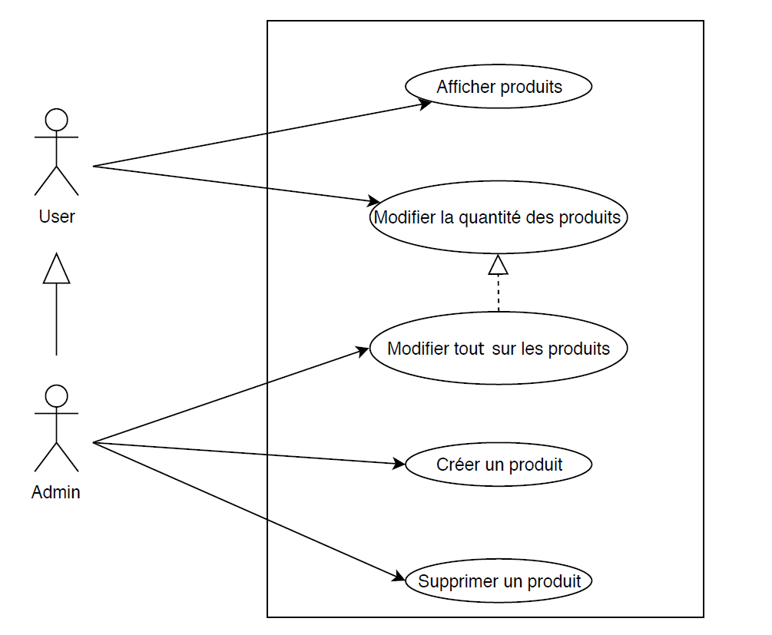
Tâches à effectuer
Diagramme de cas d’utilisation

Slide 10

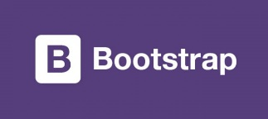


Technologies et langages utilisés
Php , Symfony
Html, css, javascript, Bootstrap
GitHub
PhpStorm

Slide 11
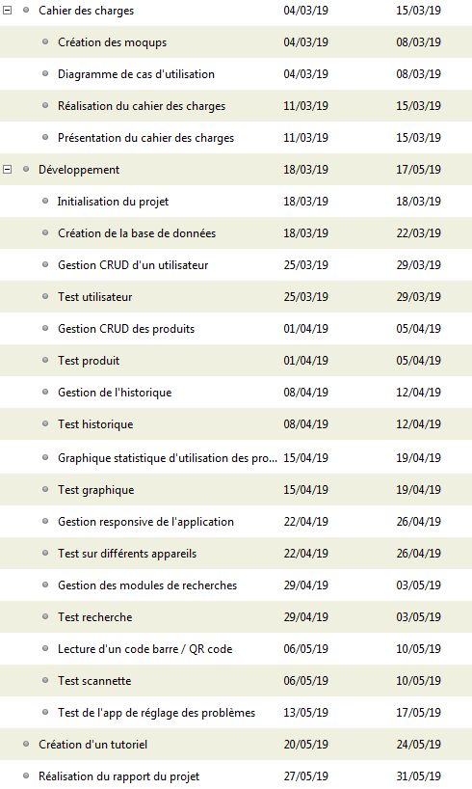
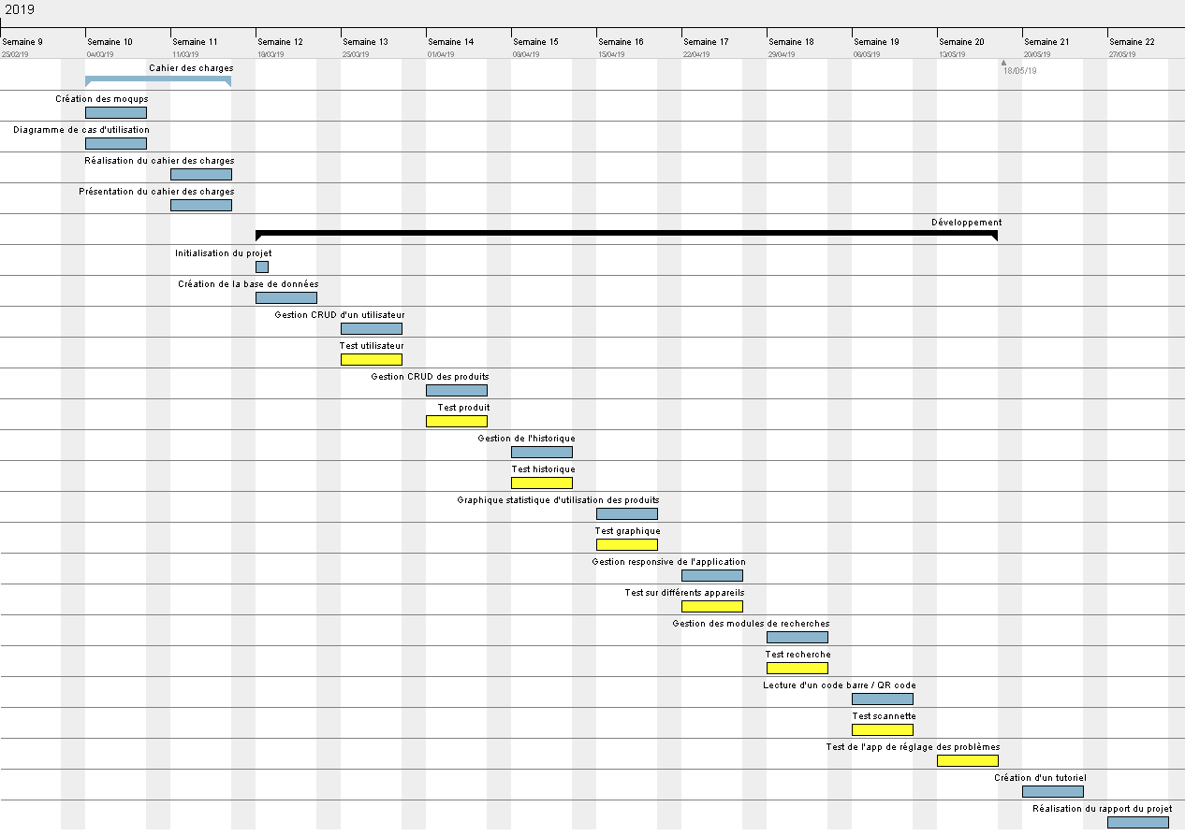
Échéances - Diagramme de Gantt

